Slide 1

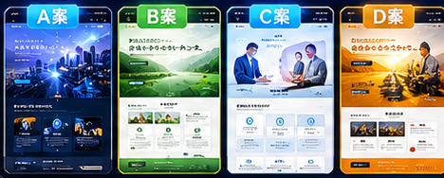
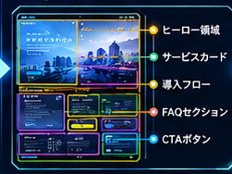
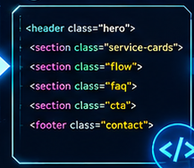
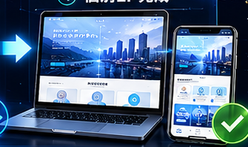
AEO処理シーケンス
処理ステータス
リアルタイム処理ログ
公式HP・入力情報・デザインカンプを解析し、個別設計のLPへ分解・構築
Stage 10 / 12
12 > クライアント情報を受信しました 12 > 公式HPを読み込んでいます... 12 > 下層ページを調査中... 13 > FAQ構造を設計中... 13 > 強み・差別化を抽出中... 18 > 問い合わせ導線を設計中... 19 > AEO・LLMO構造化中... 19 > 画像候補を整理中... 18 > デザインカンプを生成中... 18 >
1 制作受付
会社情報・公式HP参考URL・業種・問い合わせ導線を受け付ける
2 公式HP読込
公式サイトや入力URLから会社名・事業内容・サービス・電話番号・問い合わせ先を取得
3 下層ページ調査
トップページだけでなくサービス・会社情報・FAQ・お知らせなど使える情報を収集
4 FAQ設計
問い合わせ前にユーザーが知りたい内容を整理し、AI検索に伝わりやすいFAQ構造を作る
カンプ解析中
87%
12 LP仕上げ
スマホ表示・問い合わせ導線・独立ページ・OGP・最終確認を行い、ユーザー専用LPとして仕上げる。
5 強み抽出
サービスの特徴・差別化・信頼材料・相談につながる要素を抽出
進行状況
11 HTML分解
カンプ画像をそのまま貼らず、各ブロックをHTML・文章・リンク・ボタンとして再構築する。
6 問い合わせ導線設計
電話・フォーム・予約・資料請求など、成約につながるCTA導線を設計
現在の処理
・カンプ画像を解析中... ・ヒーロー・サービスカードを抽出 ・導入フロー・FAQを認識 ・CTAを構造化しています...
10 カンプ解析
生成したカンプ画像を解析し、ヒーロー・サービスカード・導入フロー・FAQ・CTAなどの意味を読み取る。
9 デザインカンプ生成
業種・目的に合わせた複数のデザインカンプをAI画像として生成
A案・B案・C案・D案
8 画像候補整理
ヒーロー・サービス画像・OGP画像・SNS共有画像など必要な画像の役割を決める
7 AEO・LLMO構造化
AI検索・生成AI回答・検索エンジンに伝わりやすい見出し・FAQ・構造化情報を整理する。
最近のログ
12:30:15 デザインカンプを生成しました 12:30:42 カンプ解析を開始しました 12:31:18 ヒーロー領域を解析しました 12:31:46 サービスカードを抽出しました 12:32:03 FAQセクションを認識しました 12:32:21 CTAを構造化しています... 12:32:58 HTML分解に移行予定
重要キーワード
② カンプ解析
③ HTML分解
① デザインカンプ生成 (A案・B案・C案・D案)
④ 個別LP完成
個別設計
テンプレート廃止
カンプ解析
HTML分解
AEO対策
LLMO対策
問い合わせ導線
スマホ最適化
独立ページ生成
画像を貼るだけではありません。意味を理解し、HTMLとして再構築することで、御社専用の“本物のLP”を生成します。

